Slide 1
COMISIÓN DE USO DE SUELO impugnación informe técnico AZT may 2021
Ampliación y continuación de las denuncias realizadas a la Comisión de Uso de Suelo
21 JUN-2021

Slide 2
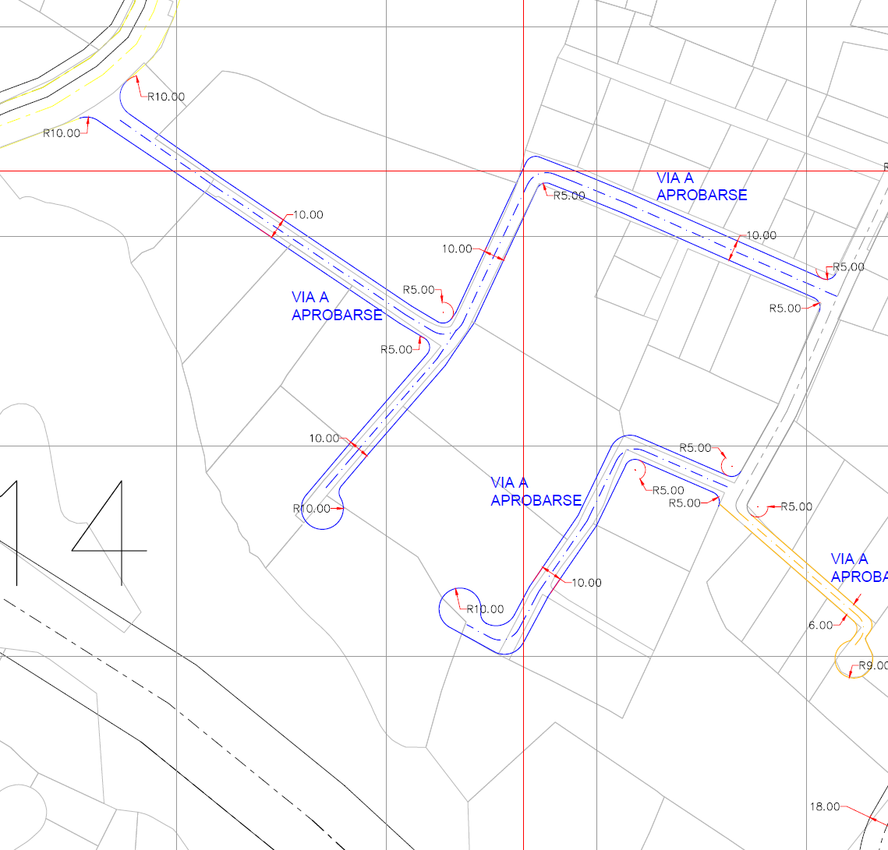
RESOLUCIÓN C689 VIGENTE
CALLE S3
Reducen de 10m a 9m
USANDO MEDIDA FALSA
CALLE S3C- Cambian radio de giro SIN SUSTENTO TÉCNICO- Ver PLANO
CALLE OE3 (calle 2 C689)
Reducen de 10m a 8m
Ver pág. 39
CALLE OE3 (calle 2 C689)
Dejan calle sin curva de retorno
Ver pág. 39

Slide 3
PROPUESTA TUMBACO
RESOLUCIÓN C689 VIGENTE
CALLE S3
Reducen de 10m a 9m
USANDO MEDIDA FALSA
CALLE S3C- Cambian radio de giro SIN SUSTENTO TÉCNICO- Ver PLANO
CALLE OE3 (calle 2 C689)
Reducen de 10m a 8m
Ver pág. 39
CALLE OE3 (calle 2 C689)
Dejan calle sin curva de retorno
Ver pág. 39
Reducción ancho de la vía a 8m

Slide 4
HILO CONDUCTOR DE POSIBLES ACTOS DE CORRUPCIÓN
Ninguna de las 6 vías de la Resolución C689 están declaradas de utilidad pública, pero 3 están construídas???
Presuntas irregularidades en la obtención del Reconocimiento de construcción informal (Predio 1290200)
Obtención de trazados viales “a la carta”
Emisión de LMU20 (Predio 1290200) viciada de irregularidades
Entrega de replanteos viales a unos predios y a otros no
Trazado propuesto por la AZT-mayo 2021

Slide 5
HILO CONDUCTOR DE POSIBLES ACTOS DE CORRUPCIÓN
RECONOCIMIENTO DE CONSTRUCCIÓN INFORMAL
Según oficios internos estos documentos “no se encuentran en el archivo”
REPLANTEOS VIALES “A LA CARTA”
Hay claramente DOS predios beneficiados (PREDIO 112328 DE FIRUZECORP y Predio 1290200 de ARBOLEDA y OTROS) de esta IRREGULARIDAD y de continuas ILEGALIDADES
Hasta la actualidad no ha habido responsables señalados ni ningún tipo de sanción

Slide 6
HILO CONDUCTOR DE POSIBLES ACTOS DE CORRUPCIÓN
ILEGAL EMISIÓN DE LA LMU20 PREDIO 1290200
LMU20 basada en documentos “irregulares”
Acta de Construcción Informal de la que no existe constancia en el Municipio
División y Adjudicación a la que no comparecen todos los propietarios
Planos arquitectónicos en los DE UNA FORMA IRREGULAR que no grafica correctamente las calles
Más de 18 meses (DIC/2019)!!!!! esperando la contestación de la Entidad Colaboradora!!!!
Más de 15 meses (FEB/2020)!!!! esperando RESPUESTA a la denuncia presentada a la AMC!!!
PROPUESTA DE TRAZADOS VIALES AZT MAYO 2021

Slide 7
HILO CONDUCTOR DE CORRUPCIÓN CONCLUSIONES
Solicitamos la inmediata aplicación de la resolución C689
Existe un ordenamiento jurídico que está siendo desconocido. Se da igual derecho a las predios irregulares que a los que han cumplido con todas las legalidades
No son hechos aislados, existe un hilo conductor de acciones y manipulaciones para beneficio particulares
Solicitamos se actúe con todo el rigor de la ley para estas clarísimas irregularidades

Slide 9
ÁNÁLISIS DEL INFORME TÉCNICO DE LA AZT
Disminución del ANCHO Y LARGO de Calle Oe3. No termina en Cul-de-sac
No se ajustan a las ordenanzas
Benefician directamente a los predios de los trazados viales a la carta
Disminución del ANCHO DE LA VÍA de la calle S3C (de 10m a 9m)
No se ajustan a las ordenanzas
Benefician a los predios de los trazados viales a la carta
Disminución del ANCHO DE LA VÍA de la calle Oe2

Slide 10
HILO CONDUCTOR DE CORRUPCIÓN CONCLUSIONES
REPLANTEOS VIALES A LA CARTA
RECONOCIMIENTO DE VIVIENDA INFORMAL (DOCUMENTOS DESAPARECIDOS DE ARCHIVO)
EMISIÓN DE LA IRREGULAR RESOLUCIÓN C202
EMISIÓN DE LA ILEGAL LMU20 PREDIO Arboleda y otros (MAS DE UN AÑO SIN RESPUESTAS AMC Y CAE)
NO ENTREGA DE LOS REPLANTEOS VIALES A NEOATLAS (LA DECISIÓN DE FUNCIONARIOS DE LA AZT ESTÁ SOBRE EL ORDENAMIENTO LEGAL DEL MUNICIPIO-MUNICIPIO PARALELO)
PROPUESTA DE LA AZT-MAY 2021 (PROPUESTA A LA CARTA)
DISCRECIONALIDAD EN LA APLICACIÓN DE LA RESOLUCIÓN C689
REUSARSE DE MANERA CONSTANTE Y CONTINUA A LA APLICACIÓN DE LA RESOLUCIÓN C689

Slide 11
TRAZADOS VIALES A LA CARTA Y SU CORRUPCIÓN
Existe una Ordenamiento jurídico y un Ordenamiento Vial que está siendo MAÑOSAMIENTE DESCONOCIDO por varios funcionarios de la AZT
Al decidir la no entrega de replanteos viales a Neoatlas está arrogándose funciones ILEGALMENTE y están COHARTANDO EL DERECHO DE NEOATLAS
Mientras a NEOATLAS se le niegan el derecho a obtener un REPLANTEO VIAL al predio de ARBOLEDA Y OTROS le entregaron (así consiguió la LMU20 irregular) Existe también el predio de la señor González (parte de nuestra denuncia) también le entregan es por eso que hacen una regularización de área

Slide 12
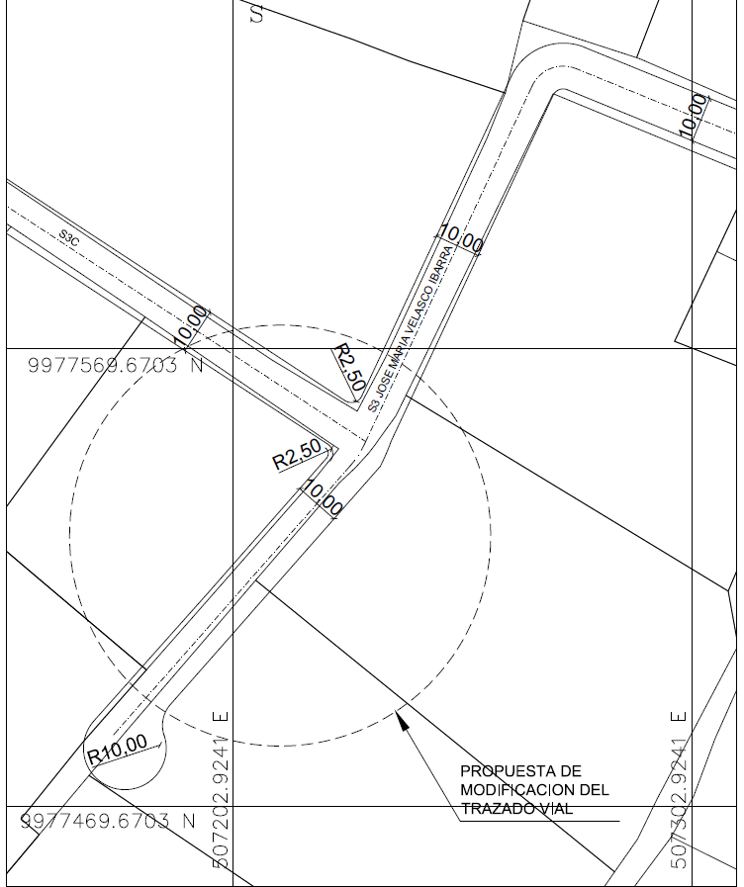
PROPUESTA TUMBACO
RESOLUCIÓN IRREGULAR C202

Slide 13
NO ENTREGA DE LOS REPLANTEOS VIALES A NEOATLAS

Slide 14
No esixte otra solución que la C689 No han logrado comprobar que han actuado en derecho CUS con todo rigor de la ley nuestro denuncia trazados viales a la carta corrupción e impunidad

Slide 16
COMPARACIÓN ENTRE LA RESOLUCIÓN C202(DERROGADA POR ILEGAL) Y EL TRAZADO VIAL PROPUESTO
CALLE S3C (calle 4 C689)
Reducen de 10m a 9m
Ver pág. 39
CALLE S3C- Cambian radio de giro SIN SUSTENTO TÉCNICO- Ver PLANO
CALLE OE3 (calle 2 C689)
Reducen de 10m a 8m
Ver pág. 39
CALLE OE3 (calle 2 C689)
Dejan calle sin curva de retorno
Ver pág. 39
ÁREAS ADICIONALES
ENTREGADAS a predios
Beneficiarios de los
Trazados viales a la carta

Slide 17
IRREGULARIDADES EN EL INFORME
CON ESTE TRAZADO VIAL PROPUESTO POR TUMBACO LOS ÚNICOS BENEFICIAROS SON LOS PREDIOS DE ARBOLEDA Y FIRUZECORP
TIENEN MENOS AFECTACIÓN QUE LA QUE HUBIERAN TENIDO EN LA RESOLUCIÓN C202 IMPULSADA POR ELLOS!!!!

Slide 18
HILO CONDUCTOR POSIBLES ACTOS DE CORRPCIÓN IRREGULARES EN EL INFORME
La calle S3C (Velasco Ibarra también) se acorta de 10m a 9m
Los argumentos del informe afirman FALSAMENTE que la calle está consolida en 9m. Esto es MENTIRA
Con esta reducción de 1m se busca NO AFECTAR AL PREDIO BENEFICIARIO DE LOS TRAZADOS A LA CARTA
Los dos predios beneficiarios de los trazados viales a la carta tienen MENOS AFECTACIÓN que en la resolución C202 (impulsada por ellos y derrogada por irregularidades)

